Slide 1
基于Pytorch的新闻分类
姓名 | 专业 | 学号 | 分工
曹龙浩 | 计算机应用技术 | 231017000033 | 技术选型、编码实现、文档编写
邓聪 | 大数据科学与工程 | 暂无（23秋大数据） | 选题沟通、知识整理、文档编写

Slide 2
目录
一、背景与内容
二、过程说明
开发环境
数据集准备
数据处理
构建词汇表
构建模型
训练模型
预测文本
三、研究结果
结果分析与总结
四、参考资料

Slide 3
一、背景与内容
背景
面对海量且类型多样的网络新闻，如何快速有效地对其进行分类是众多新闻相关从业者关注的问题，解决这个问题有利于新闻平台更好地满足广大读者用户的个性化推荐需求。同时Pytorch在NLP中的应用非常广泛，它提供了灵活的工具和可扩展的接口，使得文本分类的实现变得更加容易。
内容
基于Pytorch构建全连接神经网络模型，训练数据集并使用训练后的模型预测测试新闻文本的类别。

Slide 4
二、过程说明—开发环境
系统环境
安装依赖库
操作系统
Ubuntu22.04.1
系统详细信息
Linux <username> 6.2.0-37-generic #38~22.04.1-Ubuntu SMP PREEMPT_DYNAMIC Thu Nov 2 18:01:13 UTC 2 x86_64 x86_64 x86_64 GNU/Linux
Python 版本
Python 3.10.12
Pytorch 版本
torch-2.1.1
打开终端执行如下命令即可安装该项目所需所有依赖库
pip install 'portalocker>=2.0.0’
pip3 install torchtext
pip3 install torch
pip3 install torchdata
pip3 install transformers -i https://pypi.tuna.tsinghua.edu.cn/simple

Slide 5
二、过程说明—准备数据集
数据集说明
数据集使用
本项目采用Pytorch提供的AG_NEWS数据集来训练我们的网络模型,该数据集共有四个类别（World, Sports, Business, Sci/Tec)
代码中调用函数AG_NEWS后，系统会自动下载数据集到本地，最后返回数据集迭代器以供训练过程使用。
文件信息 | Github链接 | 备注
训练数据集 | ag_news_csv/train.csv | 120000条文本
测试数据集 | ag_news_csv/test.csv | 7600条文本
下载脚本 | ag_news.py | 已在pytorch库中
from torchtext.datasets import AG_NEWS
train_iter, test_iter = AG_NEWS()
Note：Pytorch官网已提供关于新闻的训练数据集和测试数据集，且提供自动下载的API，故数据采集工作已大量简化

Slide 6
二、过程说明—数据处理
数据集转化
使用DataLoader管理数据集
封装数据管理类
调用to_map_style_dataset函数将迭代式的数据集转换为映射式的数据集, 使得可以通过索引更方便地访问数据集中的元素。
数据加载器用于加载训练和测试数据集，并将数据划分为小批量进行处理。是数据处理流程中的关键组件，可以方便地进行数据批量处理、乱序加载和并行读取。
自定义数据管理类，将数据集和DataLoader封装在一起进行管理。该类代码如下：
# 管理所有数据集，使得更方便地迭代数据集
class DataManager():
def __init__(self):
# 将迭代式的数据集转换为映射式的数据集, 使得可以通过索引更方便地访问数据集中的元素
dataset_test = to_map_style_dataset(test_iter)
dataset_train = to_map_style_dataset(train_iter)
# 随机取出训练集中占比0.05的数据作为验证数据集，占比0.95的数据作为训练集
dataset_train_, dataset_valid_= random_split_dataset(dataset_train, 0.95)
# 创建DataLoader实例，DataLoader用于管理数据集，其支持随机打乱数据集顺序和批处理数据集
self.dl_train_ = DataLoader(dataset_train_, batch_size=BATCH_SIZE, shuffle=True, collate_fn=self.collate_batch)
self.dl_test_ = DataLoader(dataset_test, batch_size=BATCH_SIZE, shuffle=True, collate_fn=self.collate_batch)
self.dl_valid_ = DataLoader(dataset_valid_, batch_size=BATCH_SIZE, shuffle=True, collate_fn=self.collate_batch)
# 数据集分批函数
def collate_batch(self, batch):
# 文本长度有限，省略详细代码

Slide 7
二、过程说明—构建词汇表
传入训练集，先将原始文本进行分词，并对每个词编码，使得每个词对应一个数值索引
# 构建词汇表和文本标签管道
def build_vocabulary():
# 根据词汇表将文字转为编码，如将“文本挖掘”转为[2,10,3,11]
tokenizer = get_tokenizer("basic_english")
def yield_tokens(data_iter):
for _, text in data_iter:
yield tokenizer(text)
# 构建词汇表，'<unk>'代表词汇字典中未存在的token
vocab = build_vocab_from_iterator(yield_tokens(train_iter), specials=["<unk>"])
vocab.set_default_index(vocab["<unk>"])
# prepare the text processing pipeline with the tokenizer and vocabulary.
text_pipeline = lambda x: vocab(tokenizer(x))
label_pipeline = lambda x: int(x) - 1
return vocab, text_pipeline, label_pipeline
# 构建词汇表
vocab, text_pipeline, label_pipeline = build_vocabulary()

Slide 8
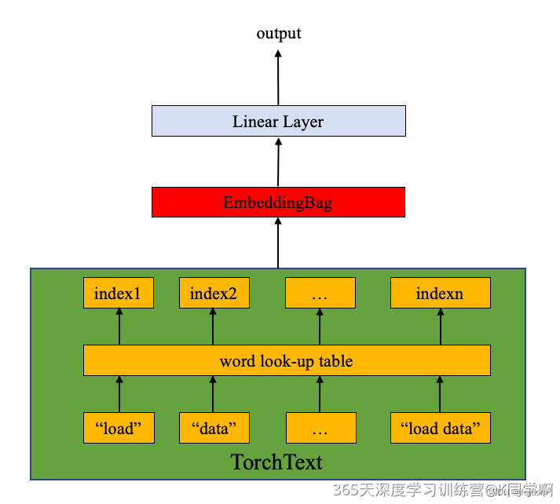
二、过程说明—构建模型（Option1）
定义词嵌入层
定义全连接层
创建模型实例
使用nn.EmbeddingBag构建词嵌入层，其作用是将每个词映射为一个具有64维度的嵌入向量，然后输出给全连接层。使用nn.Linear作为全连接层。以[-0.5, 0.5]为取值范围初始化模型权重。
代码
结构图
class NormalNet(nn.Module):
"""
embed_dim：词嵌入向量维度
vocab_size：词汇表大小
num_class：分类数
"""
def __init__(self, vocab_size, embed_dim, num_class):
super(NormalNet, self).__init__()
# 第一层为词嵌入层
self.embedding = nn.EmbeddingBag(vocab_size, embed_dim, sparse=False)
self.fc = nn.Linear(embed_dim, num_class)
self.init_weights()
def init_weights(self):
initrange = 0.5 # 以[-0.5, 0.5]为值范围，随机初始化权重
self.embedding.weight.data.uniform_(-initrange, initrange)
self.fc.weight.data.uniform_(-initrange, initrange)
self.fc.bias.data.zero_()
def forward(self, text, offsets):
embedded = self.embedding(text, offsets)
return self.fc(embedded)
# 创建模型实例
model = NormalNet(vocab_size, embed_dim, num_class).to(device)

Slide 9
二、过程说明—构建模型（Option2）
创建位置编码器
创建TransformerEncoder
创建EmbeddingBag
创建全连接层
该模型使用transformer模型的多层encoder和全连接神经网络构成。使用位置编码器将词嵌入层的输出加入位置信息然后传递给encoder。
位置编码器代码如下
模型代码如下
# [位置编码器] 在Transformer的编码器结构中，没有针对词汇位置信息的处理，因此在Embedding层加入位置编码器
# 其将词汇位置的语义信息加入到词嵌入张量中，以弥补位置信息的缺失
class PositionalEncoding(nn.Module):
def __init__(self, vocab_size: int, embed_dim: int, dropout: float = 0.1):
# vocab_size: 词汇表大小
# embed_dim: 词嵌入维度
# dropout : 置零比率
# 最终输出一个加入了位置编码信息的词嵌入张量
super().__init__()
self.dropout = nn.Dropout(p=dropout)
# 初始化位置编码矩阵，大小为(vocab_size, embed_dim)，值全为0
pe = torch.zeros(vocab_size, 1, embed_dim)
# 初始化绝对位置矩阵，大小为(vocab_size, 1), 用词汇的索引表示它的绝对位置。
# 先用tensor.arange方法获得一个连续自然数向量, 然后用unsqueeze拓展向量维度
# 又因参数传递的是1，代表矩阵拓展的位置，会使向量变成一个的矩阵
#position = torch.arange(0, vocab_size, dtype=torch.float).unsqueeze(1);
position = torch.arange(vocab_size).unsqueeze(1)
# 绝对位置矩阵初始化后，考虑将位置信息加入到位置编码矩阵中。
# 由于position大小为(vocab_size, 1)，而pe大小为(vocab_size, embed_dim)，则需position乘以
# 大小为(1, embed_dim)的矩阵，即div_term，同时希望它能够将自然数的绝对位置编码缩放成足够小的数字，
# 以便于在之后的梯度下降过程中更快收敛
div_term = torch.exp(torch.arange(0, embed_dim, 2) * (-math.log(10000.0) / embed_dim))
# 用sin和cos交替来表示token的位置
pe[:, 0, 0::2] = torch.sin(position * div_term)
pe[:, 0, 1::2] = torch.cos(position * div_term)
#pe = pe.unsqueeze(0)
self.register_buffer('pe', pe)
# 将词的嵌入向量与位置编码相加作为self-attention模块的输入
def forward(self, x):
x = x + self.pe[:x.size(0)]
# x = x + self.pe[:, : x.size(1), :]
return self.dropout(x)
class TransformerNet(nn.Module):
def __init__(self, vocab_size: int, embed_dim: int, num_class: int, num_heads: int, depth: int, dropout: float = 0.5):
super().__init__()
# 位置编码器
self.pos_encoder = PositionalEncoding(vocab_size, embed_dim, dropout)
# encoder层
encoder_layers = TransformerEncoderLayer(embed_dim, num_heads, dropout=dropout)
self.transformer_encoder = TransformerEncoder(encoder_layers, depth)
# 词嵌入层
self.embedding = nn.EmbeddingBag(vocab_size, embed_dim, sparse=False)
self.embed_dim = embed_dim
# 线性神经网络层
self.linear = nn.Linear(embed_dim, num_class)
# 初始化权重
self.init_weights()
# 使用[-0.1, 0.1]范围的随机数初始化权重
def init_weights(self) -> None:
initrange = 0.1
self.embedding.weight.data.uniform_(-initrange, initrange)
self.linear.bias.data.zero_()
self.linear.weight.data.uniform_(-initrange, initrange)
# 前向传播函数
def forward(self, x, offsets):
# 词嵌入
x = self.embedding(x, offsets) * math.sqrt(self.embed_dim)
# 编码位置
x = self.pos_encoder(x)
x = self.transformer_encoder(x)
x = x.mean(dim=1)
return self.linear(x)
# 创建模型实例
model = TransformerNet(vocab_size, embed_dim, num_class, num_heads, 12).to(device)

Slide 10
二、过程说明—训练模型
训练函数
评估函数
# 训练函数
# [梯度裁剪知识]
# clip_grad_norm_函数用于在训练神经网络时限制梯度的大小, 被称为梯度裁剪(gradient clipping)。
# 梯度裁剪可以防止梯度爆炸，梯度爆炸通常发生在训练深度神经网络时, 尤其是在处理长序列数据的
# 循环神经网络（RNN）中。当梯度爆炸发生时，参数更新可能会变得非常大，导致模型无法收敛或出现
# 数值不稳定。梯度裁剪使模型训练变得更加稳定。
# model.parameters()表示模型的所有参数。
# 对于一个神经网络，参数通常包括权重和偏置项。0.1是一个指定的阈值，表示梯度的最大范数(L2范数)。
# 如果计算出的梯度范数超过这个阈值，梯度会被缩放，则使其范数等于阈值。
def train(dataloader, epoch):
# 调用train()函数启用dropout和batch normalization层
model.train()
# 每隔N条数据打印一次日志
log_interval = 593
total_acc, total_count = 0, 0
start_time = time.time()
# 循环一次处理一批数据，offsets是指文本词量
for idx, (label, text, offsets) in enumerate(dataloader):
optimizer.zero_grad() # 梯度归零
predicted_label = model(text, offsets) # 计算模型输出
loss = criterion(predicted_label, label) # 计算模型损失
# train_loss_rec.append(loss.item()) # 损失加入到列表中
loss.backward() # 反向传播
torch.nn.utils.clip_grad_norm_(model.parameters(), 0.1) # 梯度裁剪
# 使用优化器计算梯度然后更新模型的权重和偏差
optimizer.step()
# learn_rates_rec.append(optimizer.param_groups[0]["lr"])
total_acc += (predicted_label.argmax(1) == label).sum().item()
total_count += label.size(0)
if idx % log_interval == 0 and idx > 0:
elapsed_time = time.time() - start_time # 计算消耗时间
print("| epoch {:3d} | batch {:5d}/{:5d} ""| accuracy {:8.3f} cost time{:8.3f}"
.format(epoch, idx, len(dataloader), total_acc / total_count, elapsed_time))
total_acc, total_count = 0, 0
start_time = time.time()
def evaluate(dataloader):
# 在评估模型性能时, 调用eval()函数禁用dropout和batch normalization的函数, 使得不会更新模型的权重和偏差
model.eval()
total_acc, total_count = 0, 0
# 调用no_grad()函数禁止梯度计算, 避免在评估期间浪费计算资源
with torch.no_grad():
for idx, (label, text, offsets) in enumerate(dataloader):
predicted_label = model(text, offsets)
loss = criterion(predicted_label, label)
total_acc += (predicted_label.argmax(1) == label).sum().item()
total_count += label.size(0)
return total_acc / total_count
训练过程
# 执行训练过程
def run_train():
total_accu = None
data_manager = DataManager()
for epoch in range(1, EPOCHS + 1):
epoch_start_time = time.time()
train(data_manager.dl_train_, epoch)
accu_val = evaluate(data_manager.dl_valid_)
if total_accu is not None and total_accu > accu_val:
scheduler.step()
else:
total_accu = accu_val
print("| epoch {:3d} | cost time: {:5.2f}s | valid accuracy {:8.3f} "
.format(epoch, (time.time() - epoch_start_time), accu_val))
print("-" * 80)
print("checking the results of test dataset.")
accu_test = evaluate(data_manager.dl_test_) # 使用测试数据集评估精度
print("test accuracy {:8.3f}".format(accu_test))
if params_save:
torch.save(model.state_dict(), params_path) # 保存模型参数

Slide 11
二、过程说明—预测文本
模型预测函数
主函数
# 执行文本预测
def run_predict():
# 新闻分类标签
ag_news_label = {1: "World", 2: "Sports", 3: "Business", 4: "Sci/Tec"}
if params_save:
model.load_state_dict(torch.load(params_path)) # 加载模型参数
# 从CSV文件中读取待测试的文本，文件中是我们随机找的多条新闻文本
predict_texts = pd.read_csv("./docs/predict_text.csv", delimiter='|')
txt_rows = predict_texts.shape[0]
txt_cols = predict_texts.shape[1]
print("predict text list:\ rows {} cols{}".format(txt_rows, txt_cols))
for row in range(txt_rows):
target_txt = predict_texts.iloc[row, 2]
print("-" * 80)
print('predict text:')
print(target_txt)
print("-" * 80)
print("This is a %s news" % ag_news_label[predict(target_txt, text_pipeline)])
if __name__ == "__main__":
# 截取classification.py后面的所有参数
args = sys.argv[1:]
if len(args) < 1:
params_save = False
run_train()
model = model.to("cpu")
run_predict()
elif len(args) > 0:
if args[0] == "train" :
run_train()
elif args[0] == "predict" :
run_predict()
else:
print("unknown args")
else:
print("unknown args")
运行脚本
# 运行该程序有以下三个命令
python3 classification.py
# 先执行训练再执行预测，不会保存模型参数，因为模型训练后直接用于预测了
python3 classification.py train
# 只执行训练过程，训练结束会保存模型参数到文件
python3 classification.py
# 只执行预测过程，加载预先保存好了的参数模型文件

Slide 12
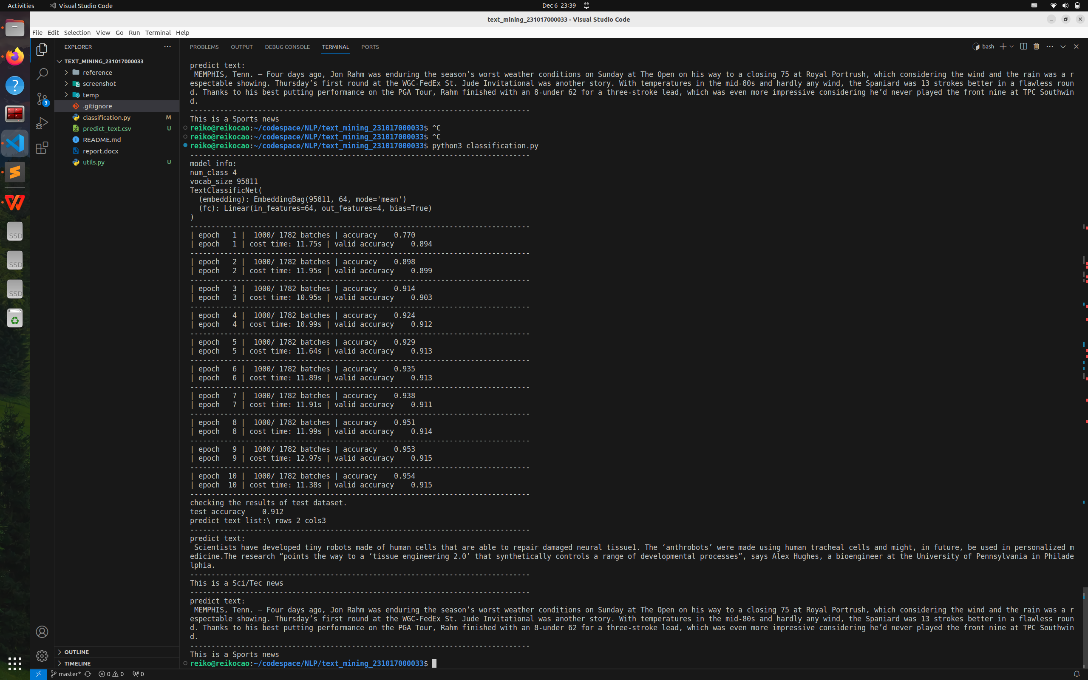
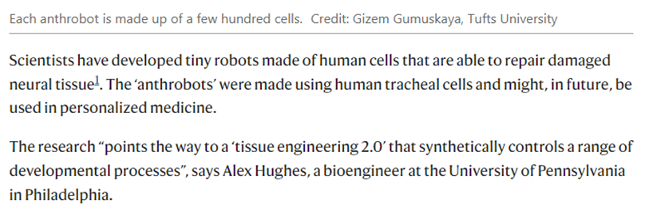
三、研究结果—结果分析（Option1）
预测文本说明
预测结果截图
预测文本分类时，代码会首先读取项目docs目录下的predict_text.csv文件，该文件包含两条文本，程序会循环执行预测并输出每条新闻文本的类型
第一条文本是pytorch官方测试的新闻文本，第二条是摘取Nature官网的新闻栏目的一篇科技文章的前两段（如下图）。
【结果分析】：
单次训练过程处理1000条文本数据，耗时11秒左右。在第3次训练后，模型的精度达到0.9左右。虽然验证精度的数据集占比才0.05，但验证精度与训练精度相差不大。最终对我们准备的测试文本的预测结果与预期相符合。
总的来说，虽然本次项目模型较简单，但经过对12万条数据的训练学习，其预测精度高且运行效率也高。在实际应用中，可使用该模型对大量新闻文本进行实时分类预测。

Slide 13
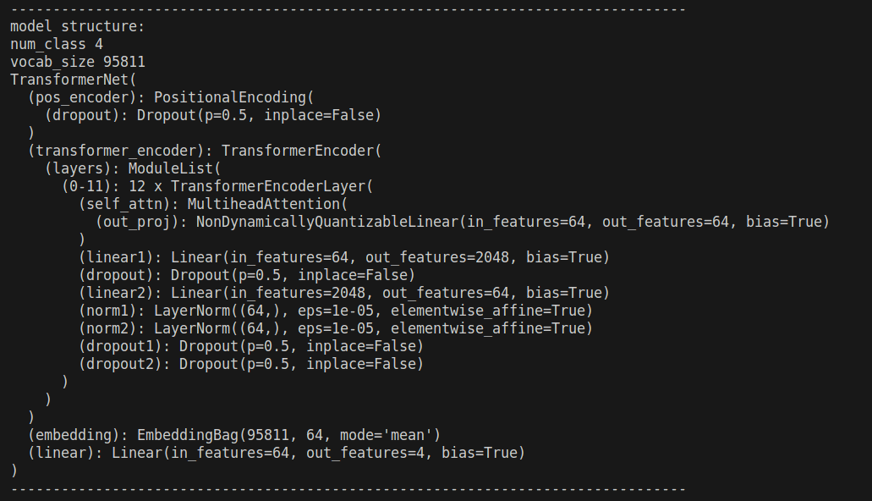
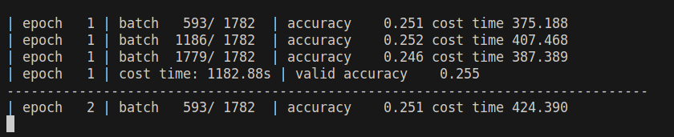
三、研究结果—结果分析（Option2）
Transformer模型打印
Transformer运行情况
【结果分析】：
由于Trasformer模型运行耗时太长，预测任务最终没有完成，需要后续再深入研究其API的使用和参数调整。在右图中，单次训练过程处理590条左右数据耗时达400秒左右，在使用全连接模型时，单次训练处理1000条数据耗时才10秒左右。推测可能的原因时transformer模型更复杂且其encoder层比较多，本项目中设置了12个encoder层。

Slide 14
四、参考资料
Pytorch中文文档
torch.nn.Embedding函数用法图解
深入理解PyTorch中的nn.Embedding
PyTorch Build the Neural Network
大型语言模型（Large Language Models，LLMs）概览
Transformer学习笔记一：Positional Encoding（位置编码）
时序模型系列——最详细的Transformer模型解析
Transformer模型（总结）
pytorch dataset
pytorch dataset specification
PyTorch 自定义数据集
pytorch 构建自己的文本分类dataset

Slide 15
谢谢老师指导

